Slide 1

Modell Logistische Regression Blood Donation
November 2024
Autor: Matthias Kuhn

Slide 2
Workflow Diagramm
1. Setup
- 1.1 Packages and Libraries
- 1.2 CSV-Dateien Anbindung
3. Explorative Datenanayse
- 3.1 Boxplot Training und Test
- 3.2 Histogramme Verteilung
- 3.3 Pairs Plot
- 3.4 Korrelationsmatrix
5. Modell
- 5.1 Modellzusammenfassung
- 5.2 Modellleistung
- 5.3 Konfusionsmatrix
2. Datenverständnis
Struktur
- 2.1 Trainingsdaten
- 2.2 Testdaten
Bereinigung
- 2.3 Fehlende Werte
- 2.4 Duplikate
- 2.5 Struktur Test clean
4. Feature Engineering
- 4.1 Variable Importance
- 4.2 Neuer Prädikator
6. Fazit
- 6.1 Modellzusammenfassung
- 6.2 Visualisierung Modelleistung
- 6.3 Handlungempfehlungen

Slide 3
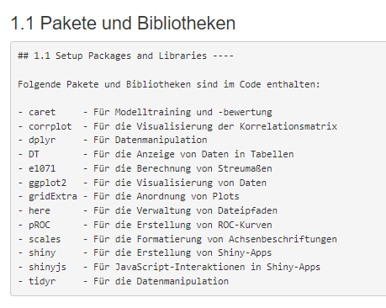
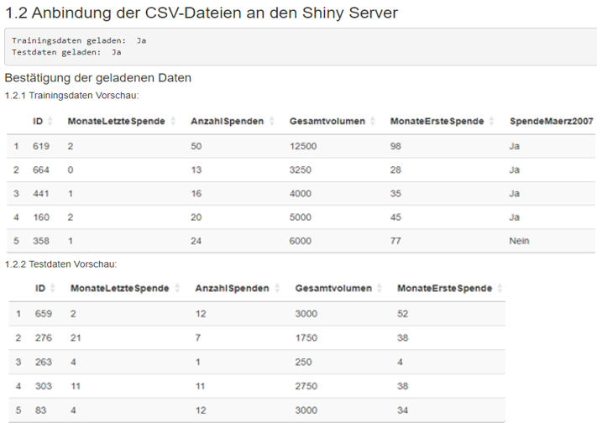
1. Setup

Slide 4
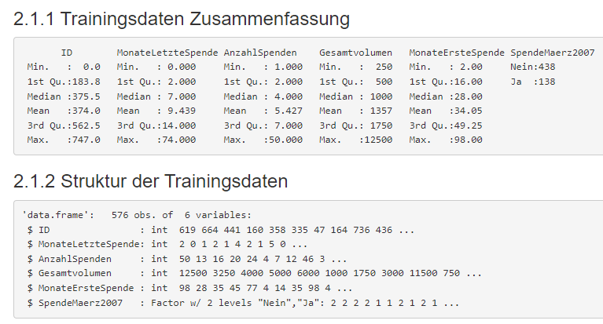
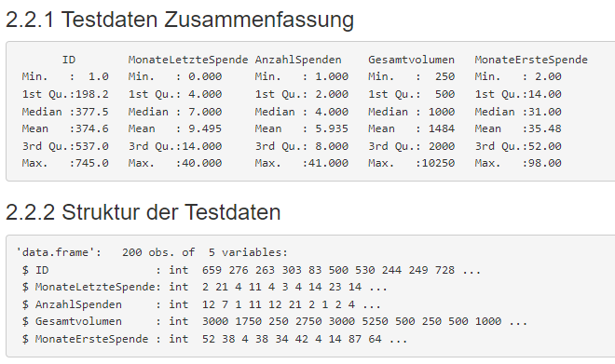
2.1-2.2 Struktur Trainings- und Testdaten

Slide 5
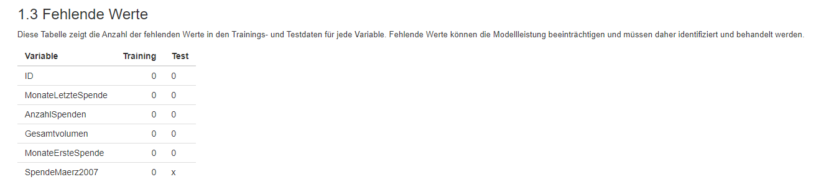
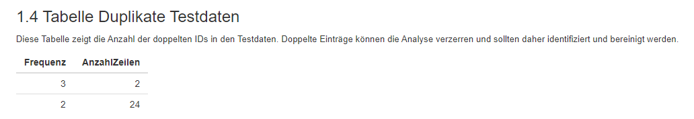
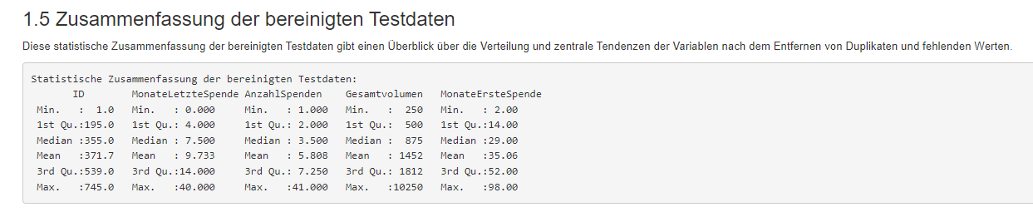
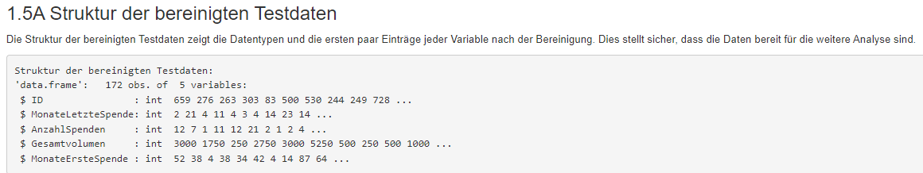
2.3 – 2.5 Datenbereinigung

Slide 6
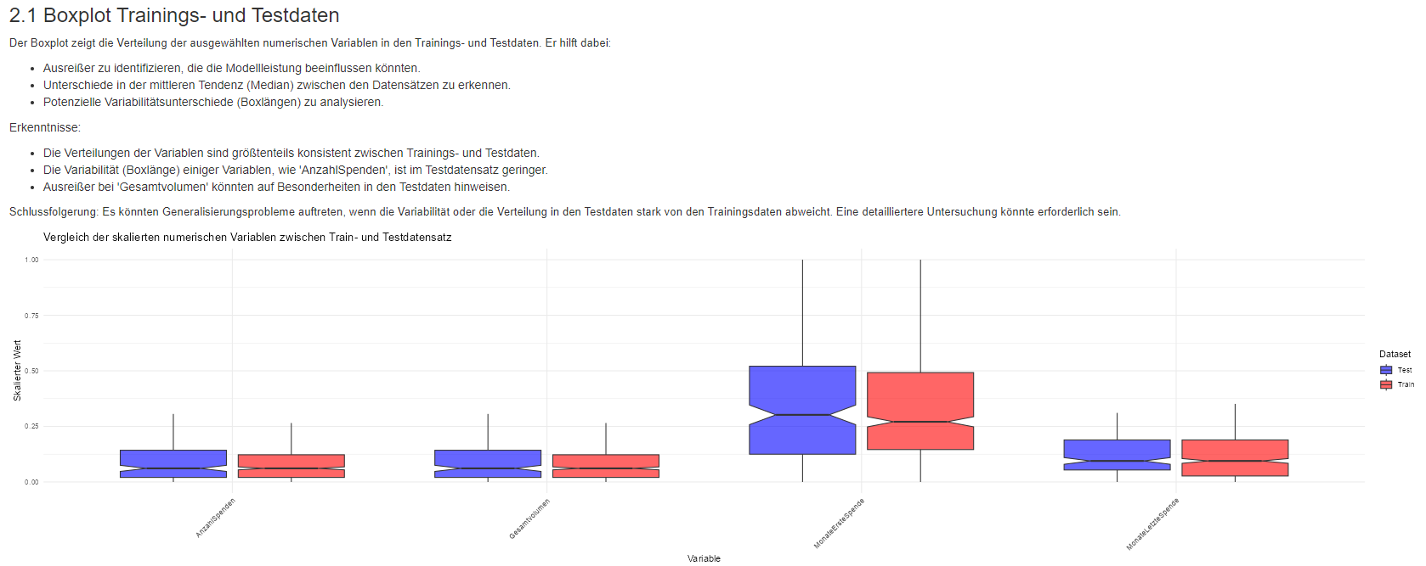
2.1 Boxplot Training und Test

Slide 7
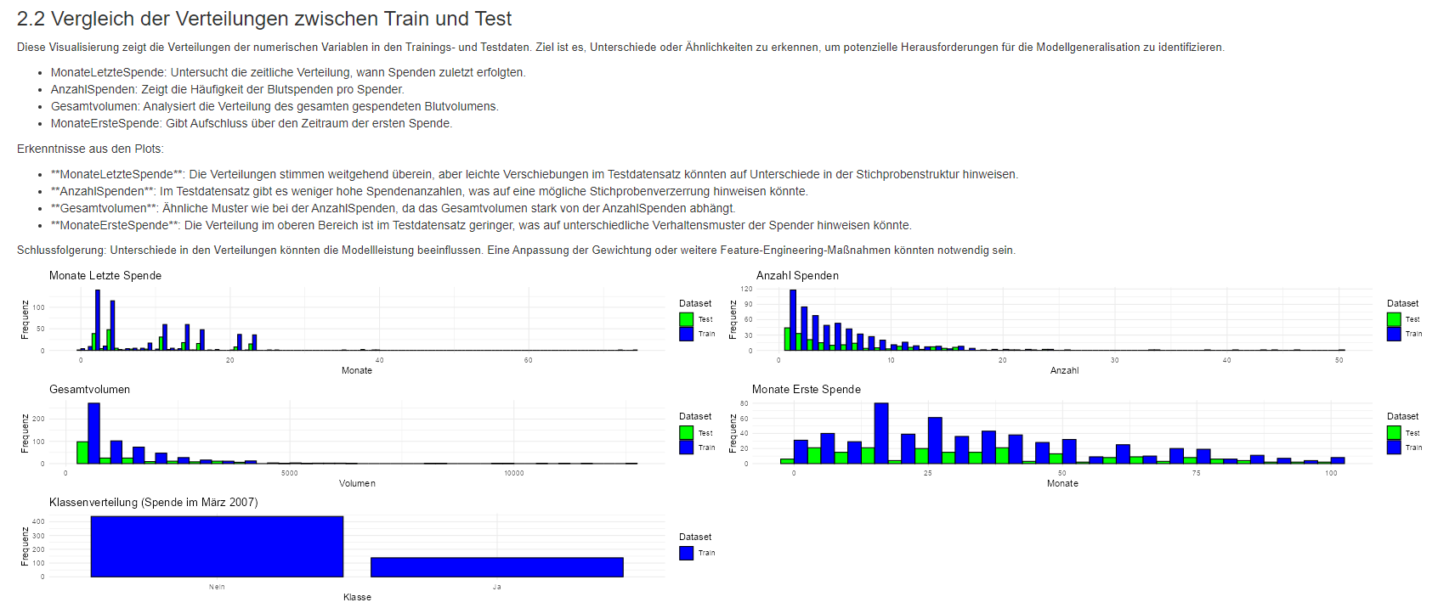
2.2 Vergleich der Verteilungen Test und Train

Slide 8
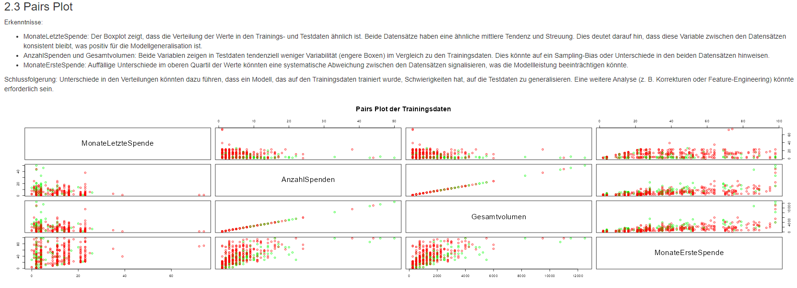
2.3 Pairs Plot

Slide 9
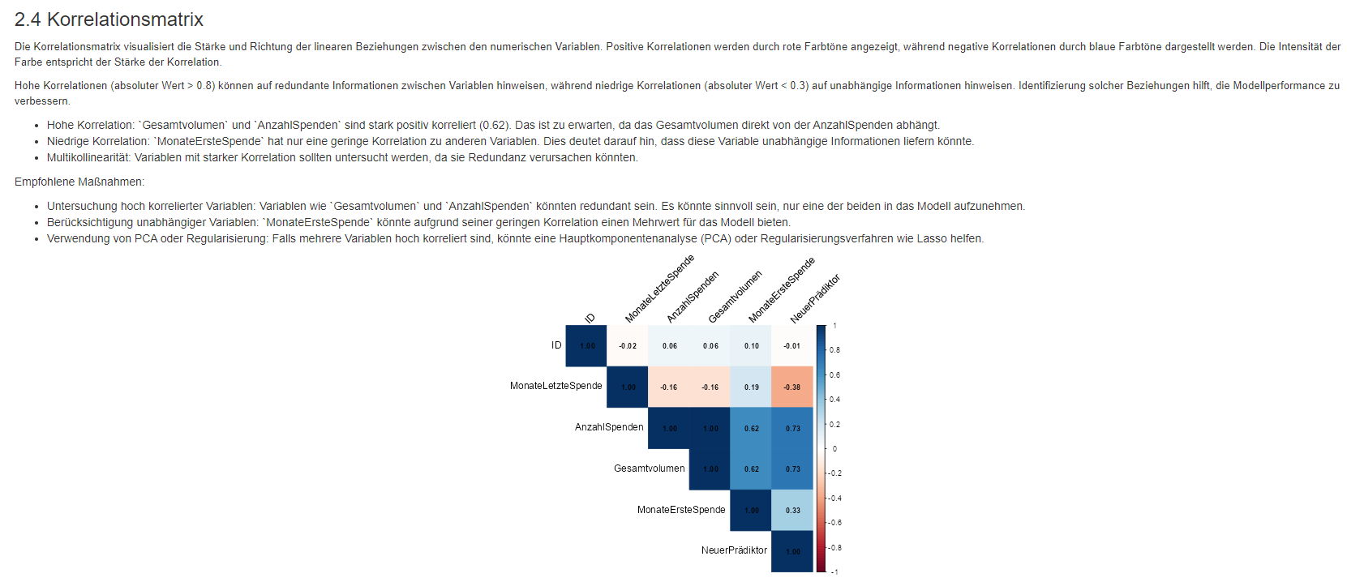
2.4 Korrelationsmatrix

Slide 10
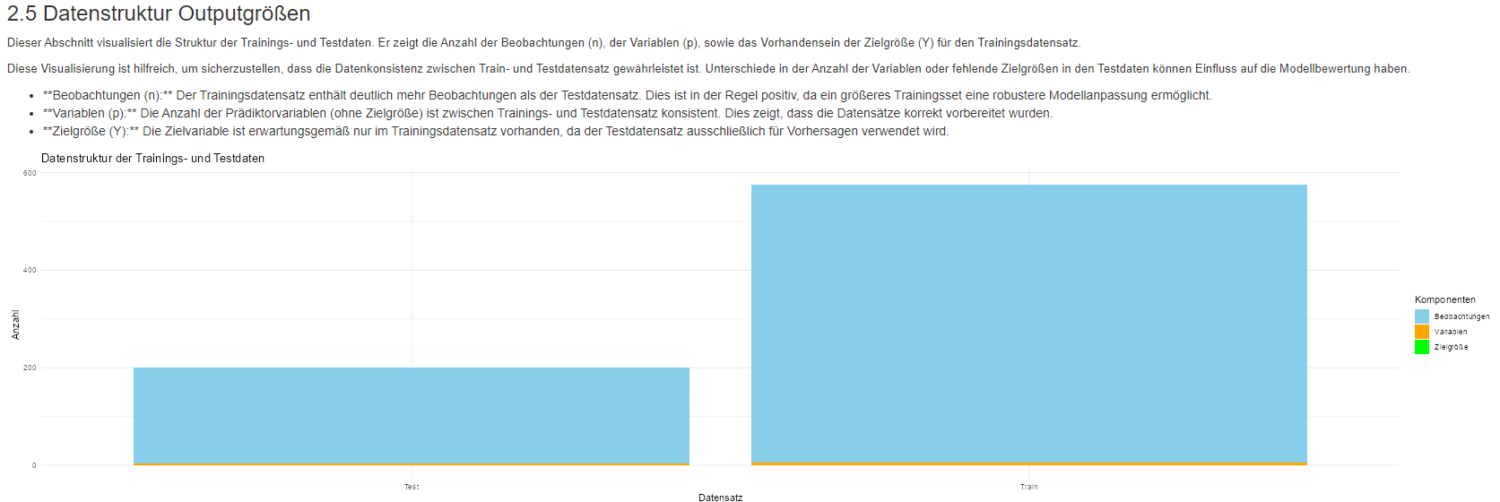
2.5 Datenstruktur Outputgrössen

Slide 11
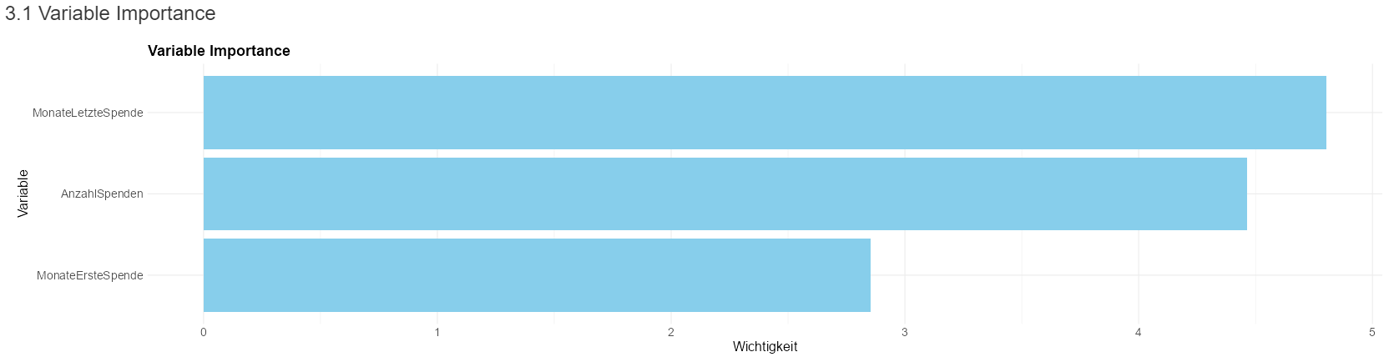
3.1 Variable Importance

Slide 12
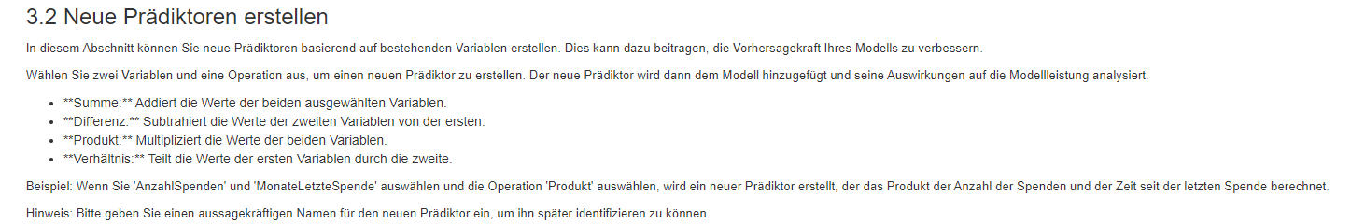
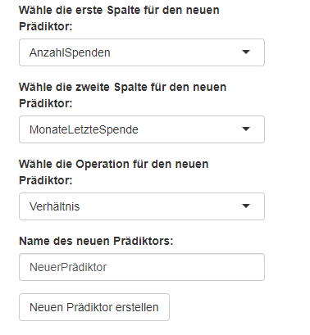
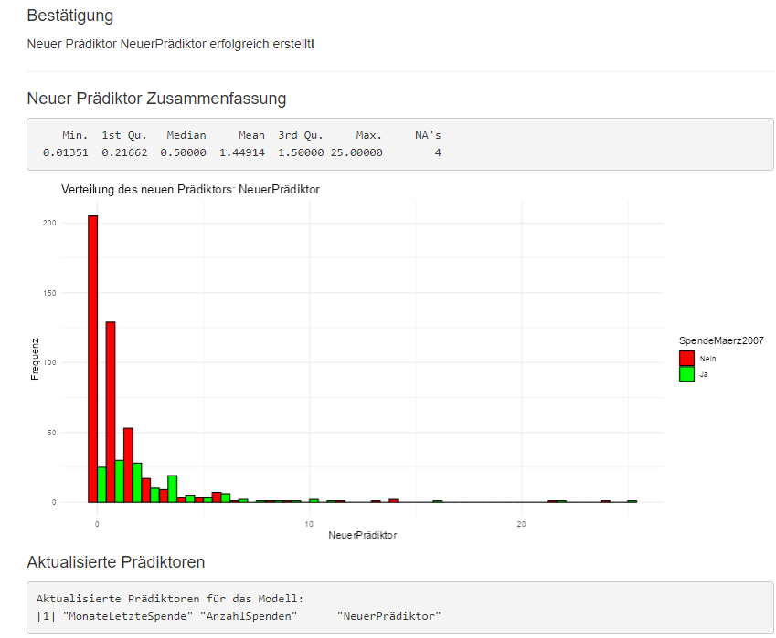
3.2 Neuer Prädikator

Slide 13
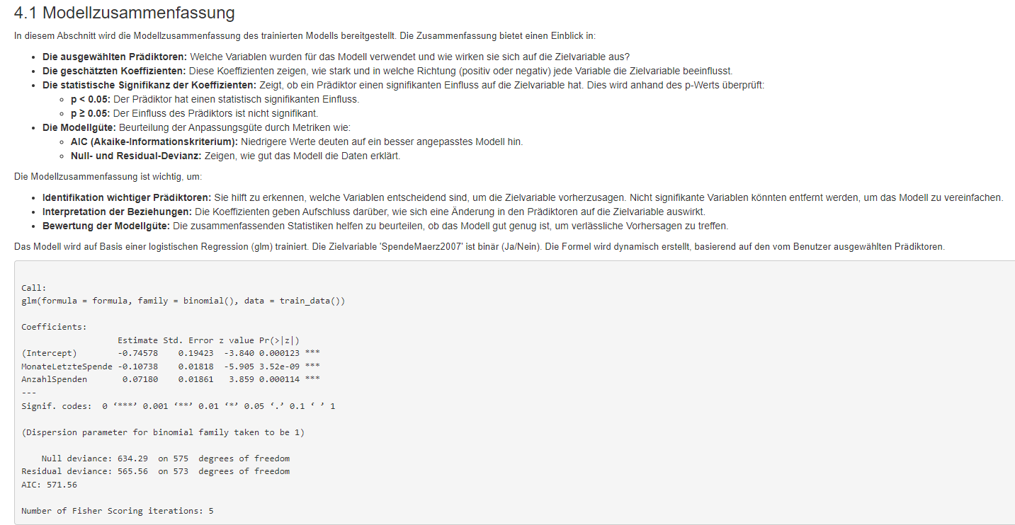
4.1 Modellzusammenfassung

Slide 14
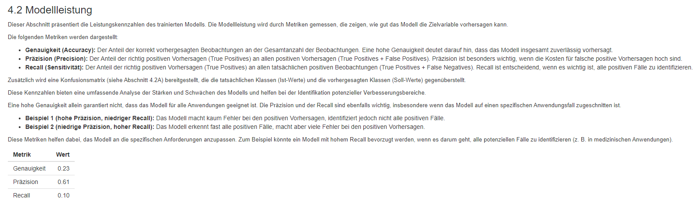
4.2 Modelleistung

Slide 15
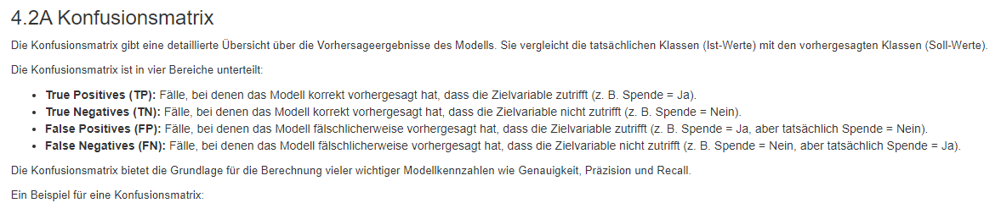
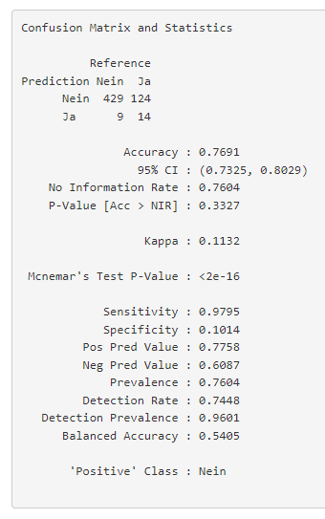
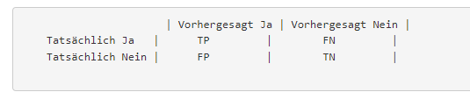
4.2A Konfusionsmatrix

Slide 16
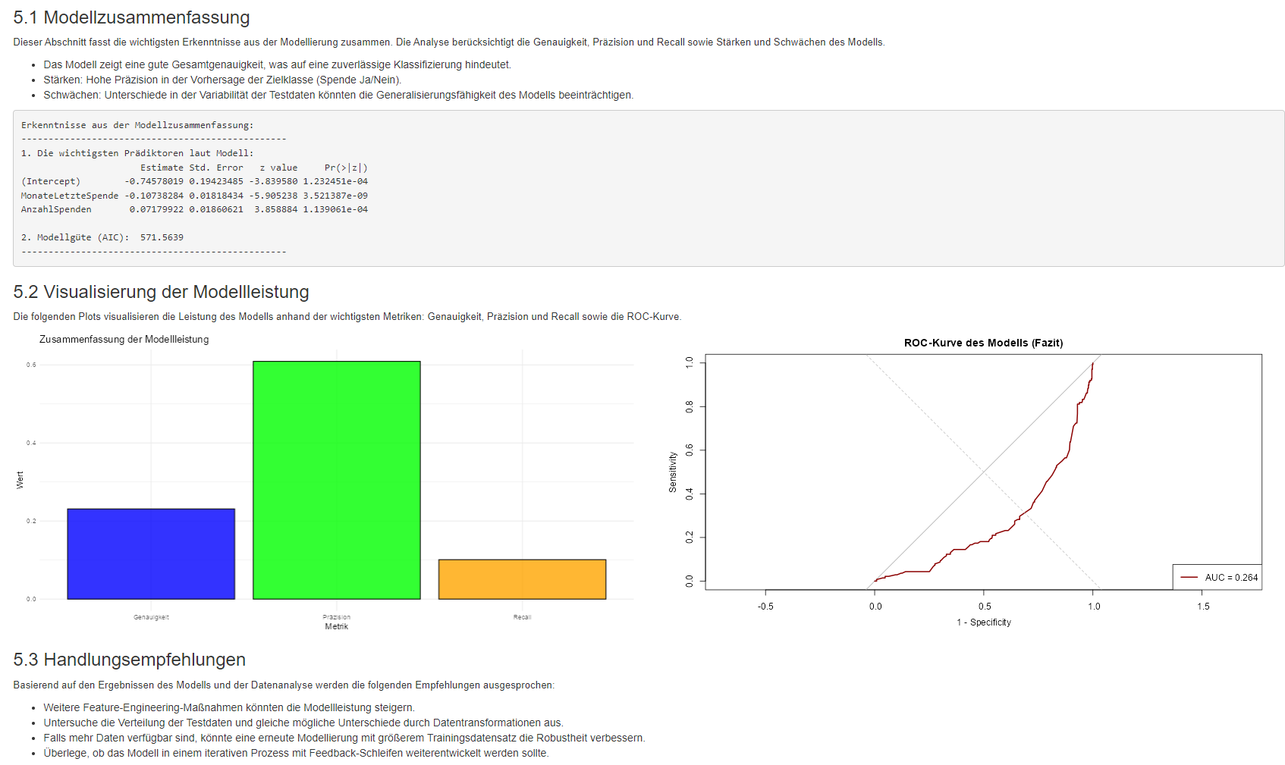
5. Fazit

